Slide 1
“HACERLES EL BIEN”
MÁS CERCA DE LA
COMUNIDAD
ESCUELA SABÁTICA
IGLESIA ADVENTISTA DEL 7° DÍA

Slide 2
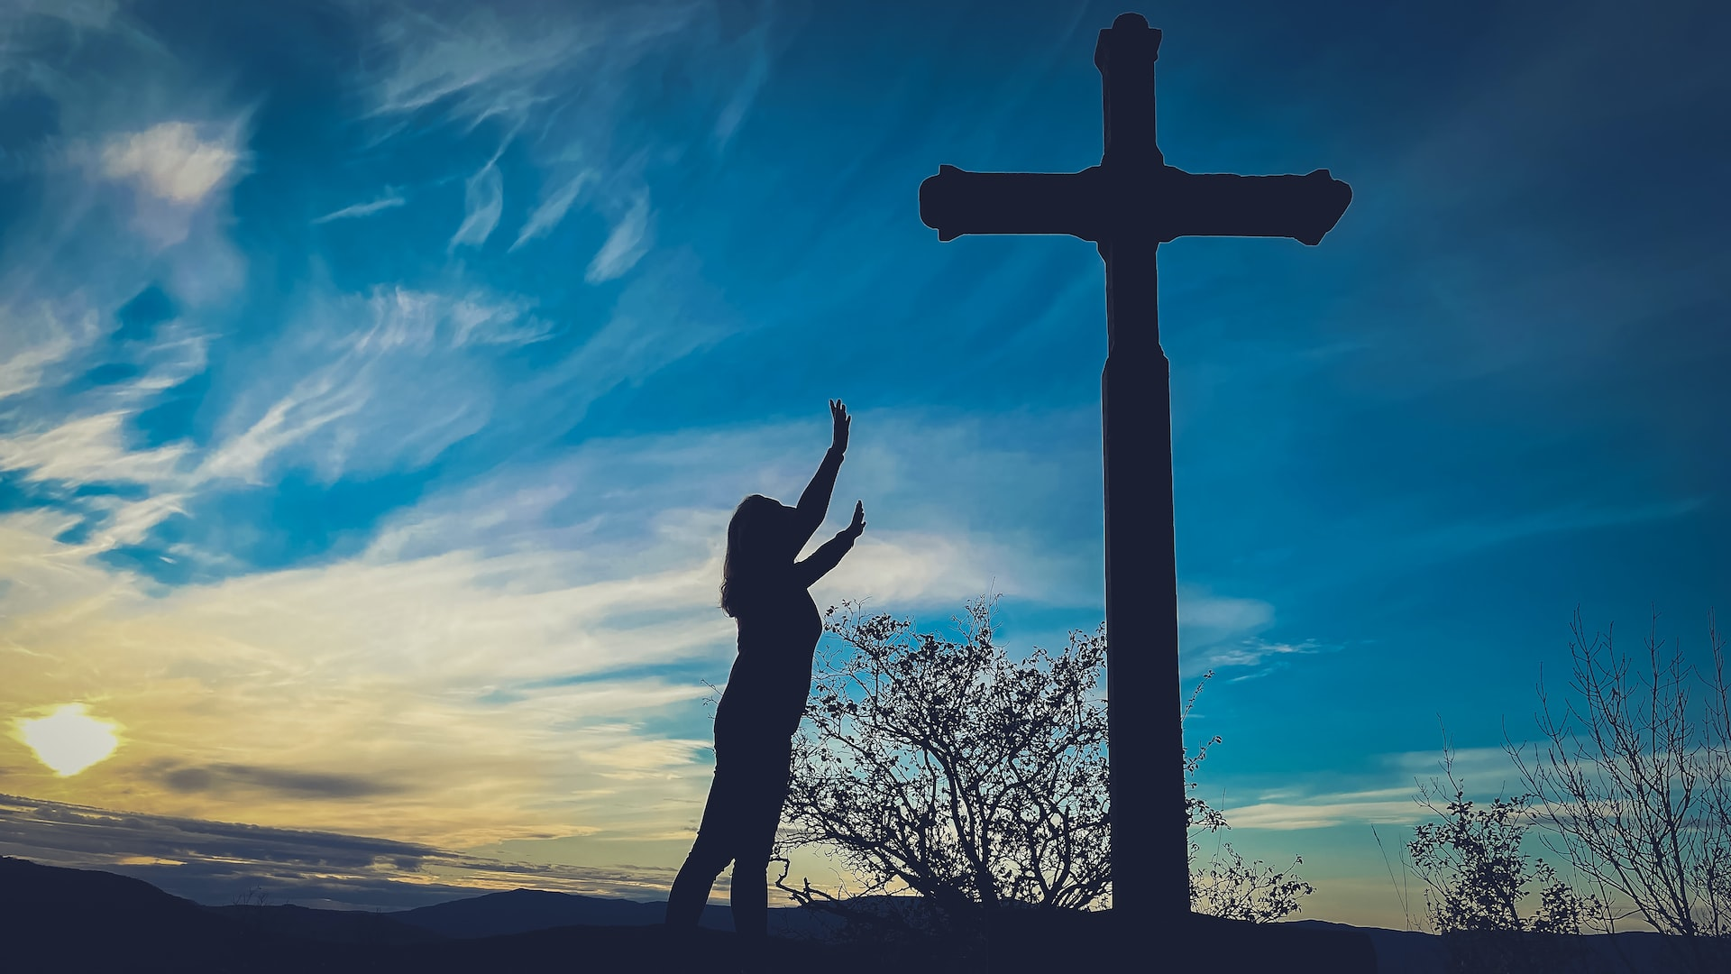
SERVICIO DE CANTO
#578 “EL PUEBLO QUE CONOCE A SU DIOS”,
#496 “SUS MANOS SOMOS”,
Y #502 “BRILLA EN EL SITIO DONDE ESTÉS”.
#501 “MI VIDA AL SERVICIO DE DIOS”

Slide 3
IGLESIA ADVENTISTA DEL 7° DÍA
En este programa recordaremos algunos
personajes que siguieron el ejemplo de Jesús, y a los que les rodeaban, decidieron HACERLES BIEN, no importando las consecuencias.

Slide 4
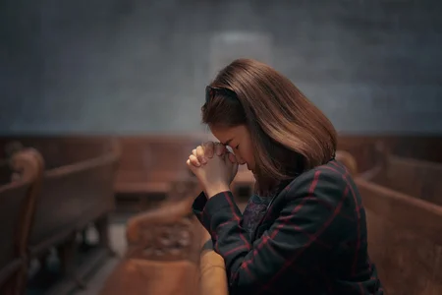
ORACIÓN
DE
RODILLAS
Oremos:
(pidamos al Señor que su
Espíritu transforme nuestro corazón para “HACER BIEN” en nuestra comunidad).

Slide 5
LECTURA BÍBLICA

Slide 6
PROPÓSITO
APELAR A LOS MIEMBROS DE ESCUELA SABÁTICA A SEGUIR EL EJEMPLO DE JESÚS, RECORDANDO ALGUNOS PERSONAJES BÍBLICOS Y MEDITANDO EN SUS DECISIONES. DE ESTA MANERA, PODER REFLEXIONAR Y DECIDIR “HACERLES BIEN”.

Slide 7
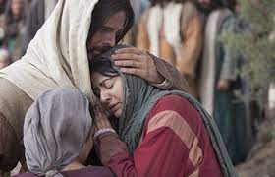
INTRODUCCIÓN
Una parte fundamental en el método de Cristo menciona que: “El Salvador trataba con los hombres como quien deseaba
HACERLES BIEN.” Es necesario preguntarnos, ¿estamos cerca de la comunidad para seguir este modelo? ¿Cómo podríamos nosotros siendo creyentes, “HACERLES BIEN” ?

Slide 8
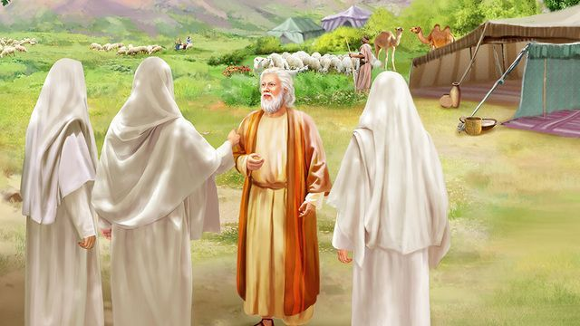
Abraham estaba tranquilo en su casa cuando vio 3 forasteros,
¿y qué hizo? Enseguida se levantó a invitarlos a su casa, Sara
amasó 20 kilos de harina fina mientras él escogía un ternero de su rebaño, ¿te imaginas? He calculado el precio actual, gastó
en el banquete aproximadamente $10,000 pesos mexicanos sólo para atender a 3 personas, que, para ese momento, él ni sabía quiénes eran,
sólo quería “HACERLES BIEN”

Slide 9
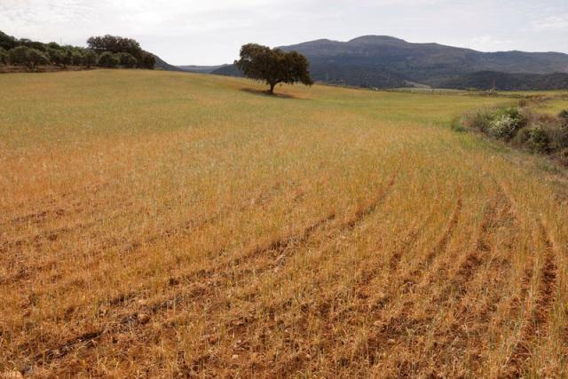
Tenía mucho tiempo que no caía agua, el trigo se había acabado y no había más provisión de alimento, en eso llegó un
hombre con una barba grande, estaba vestido de pieles de camello y pidió que se le diera de comer lo único que ella tenía.

Slide 10
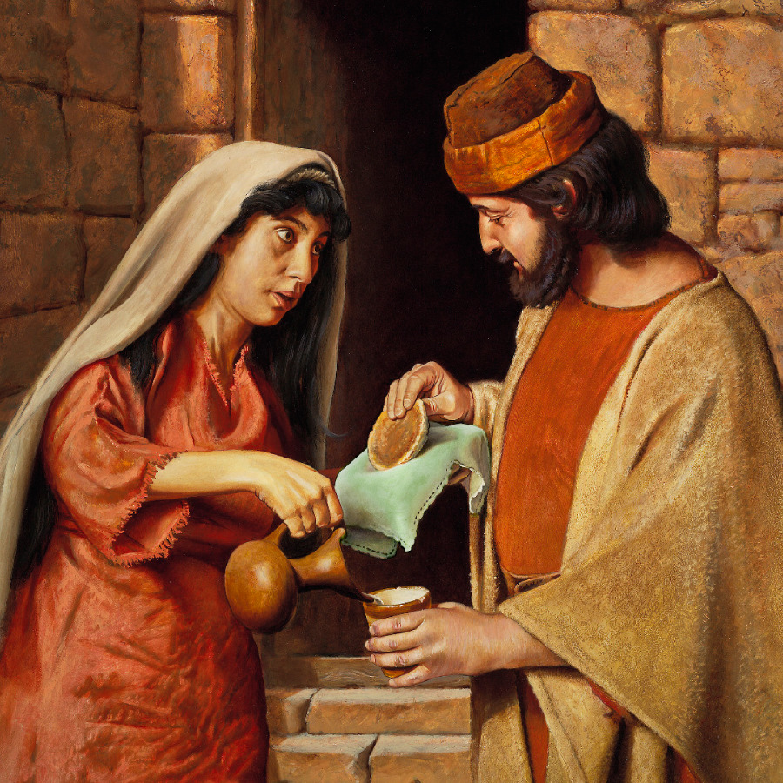
Ella le hizo un pan con el último puñado de harina y las últimas gotas de aceite, no era mucho, pero era todo. Prefirió
quedarse sin comer ella y su hijo por alimentar a un desconocido, sólo quería “HACERLE BIEN”.

Slide 11
HIMNO DE ALABANZA
# 558
S
S

Slide 12
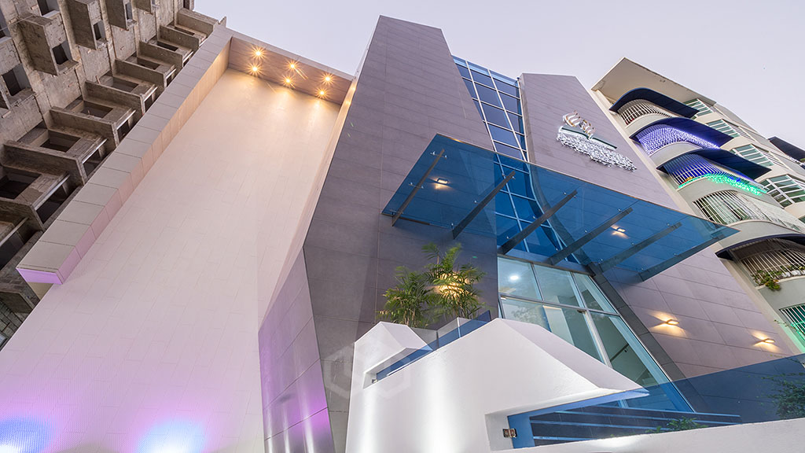
NUEVO HORIZONTE
MEJORAMIENTO
“UNA IMAGEN VALE MÁS QUE MIL PALABRAS”

Slide 13
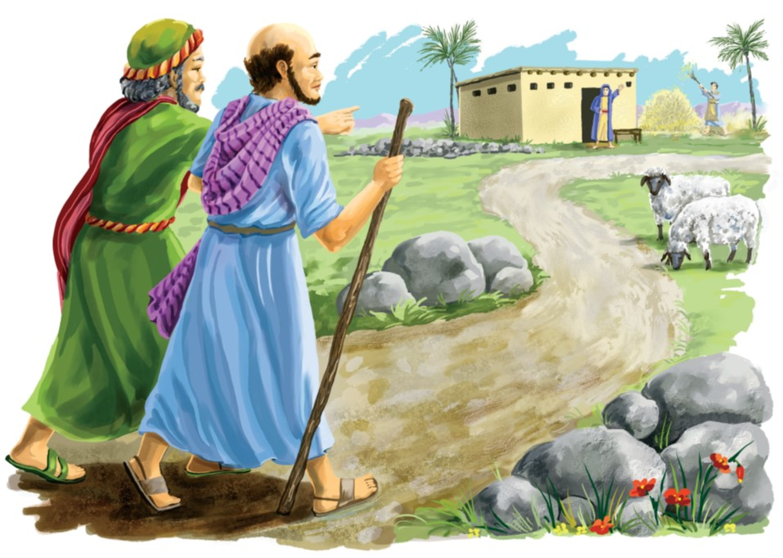
Había un hombre que seguido pasaba cerca de su casa con su criado, el hombre no tenía mucho cabello, pero su mirada era
de profunda fe. Siempre que lo veían pasar por el camino, lo invitaban a comer y descansar, pero eso no fue todo lo que
hicieron ¡le construyeron un cuarto exclusivo para él en la segunda planta de su casa!, para que cada vez que tuviera que
recorrer ese largo camino, tuviera un lugar cómodo para dormir, sólo querían “HACERLE BIEN”.

Slide 14
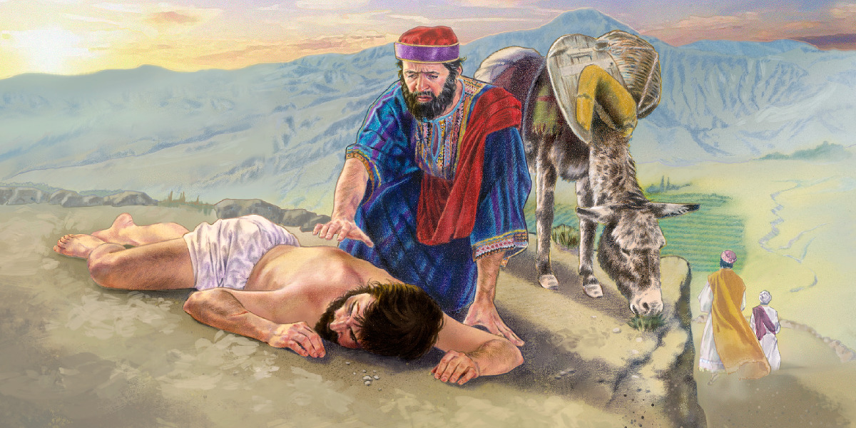
Un hombre iba por un camino peligroso cuando vio a lo lejos una persona herida, víctima de los ladrones de la zona, pero
había un problema, ese herido era su enemigo, enemigo de su pueblo. Para él nada fue impedimento y lo ayudó, sanó sus
heridas, lo llevó en su caballo y cuidó de él. Sólo quería “HACERLE BIEN”. Es el tiempo para una alabanza al Señor.

Slide 15
HIMNO
ESPECIAL

Slide 16
MISIONERO MUNDIAL
POLONIA

Slide 17
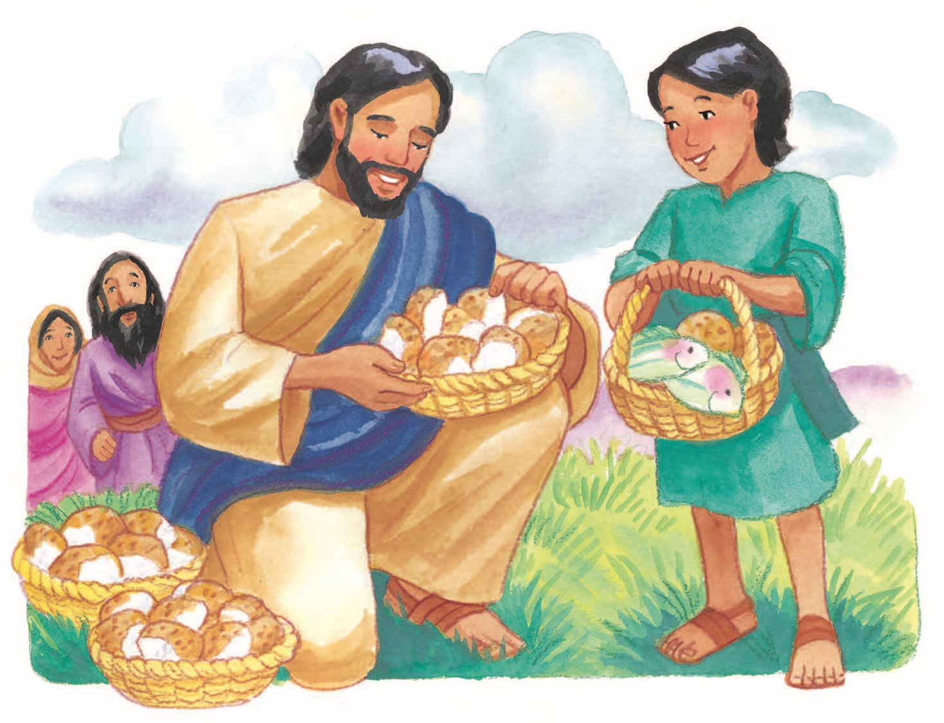
Este joven ni siquiera había comido su lonche por estar atento a la voz de un Maestro especial. Pero cuando llegó la hora
del almuerzo y faltaba comida para más de 5,000 personas, no dudó en donar unos pocos panes y peces para contribuir a la
causa. Prefirió dar todo su alimento que comer él solo, pues deseaba “HACERLES BIEN”.

Slide 18
INFORME
SECRETARIAL

Slide 19
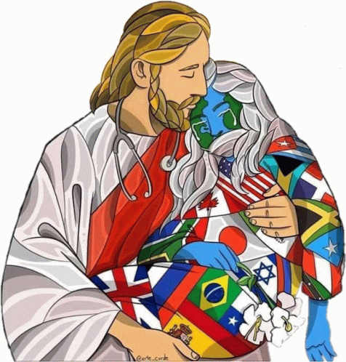
CONCLUSIÓN
Nuestra comunidad es amada por el Salvador, Él ama a nuestros vecinos, a nuestros amigos, compañeros y familiares.
Quiere utilizarnos a nosotros como sus manos para que podamos acercarnos a ellos como quien desea
HACERLES BIEN, ¿ESTÁS DISPUESTO?

Slide 20
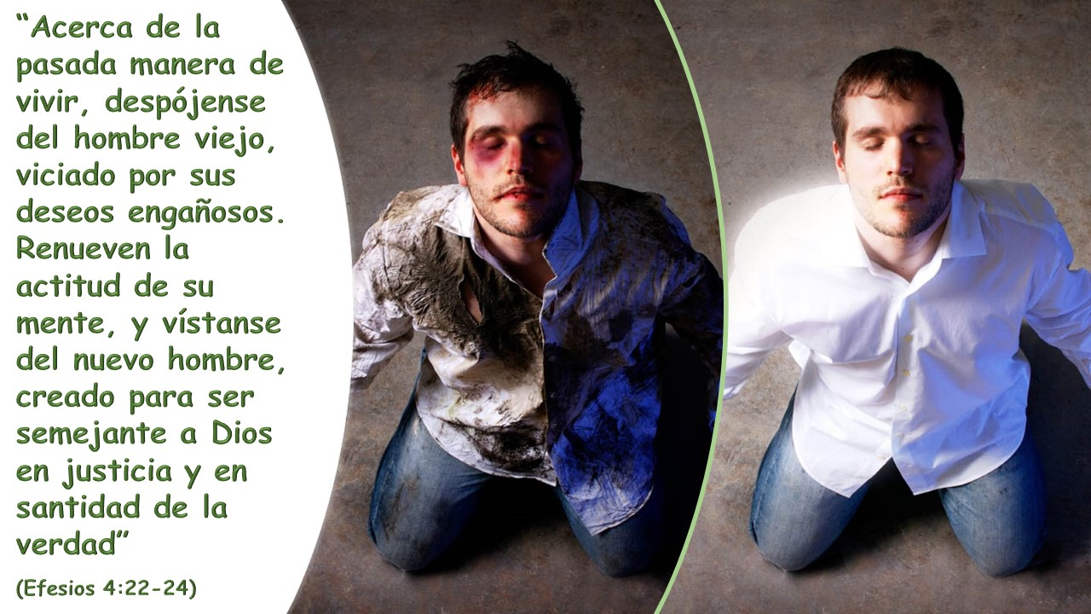
VERSÍCULO PARA MEMORIZAR

Slide 21
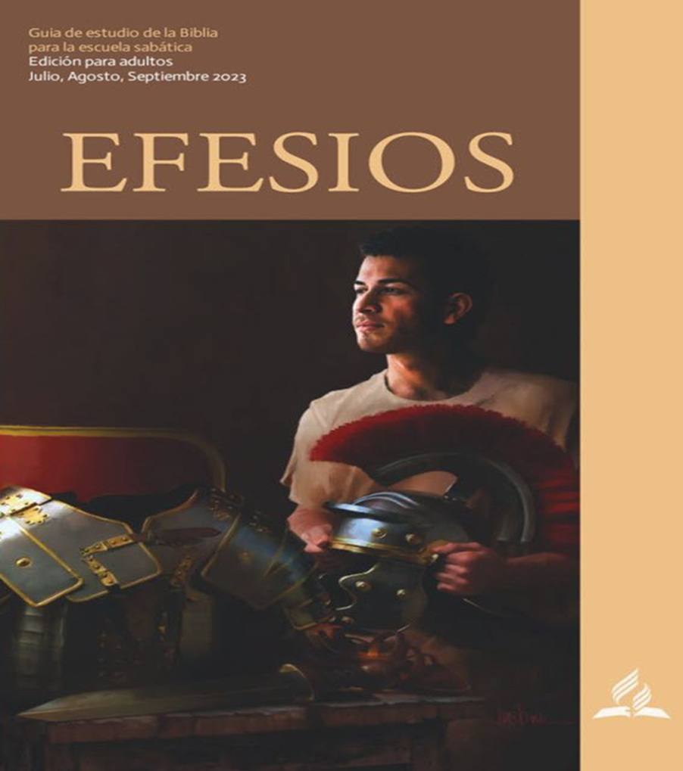
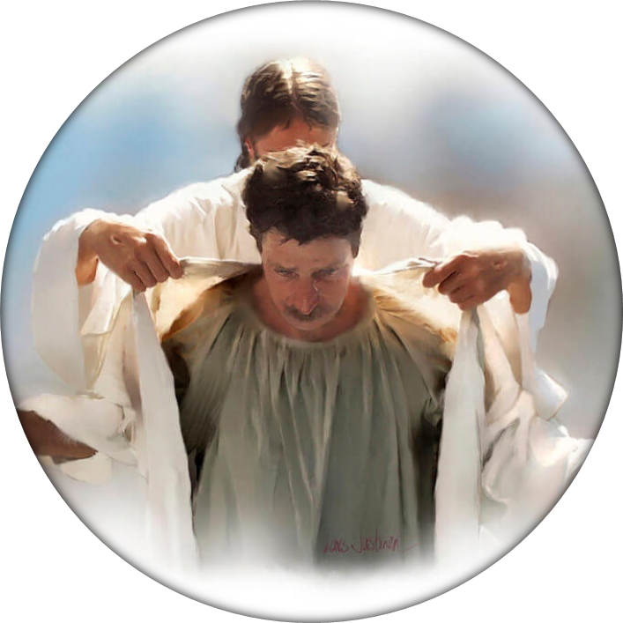
REPASO DE LA LECCIÓN # 8
VIDAS MOLDEADAS POR CRISTO Y PALABRAS INSPIRADAS POR EL ESPÍRITU

Slide 22
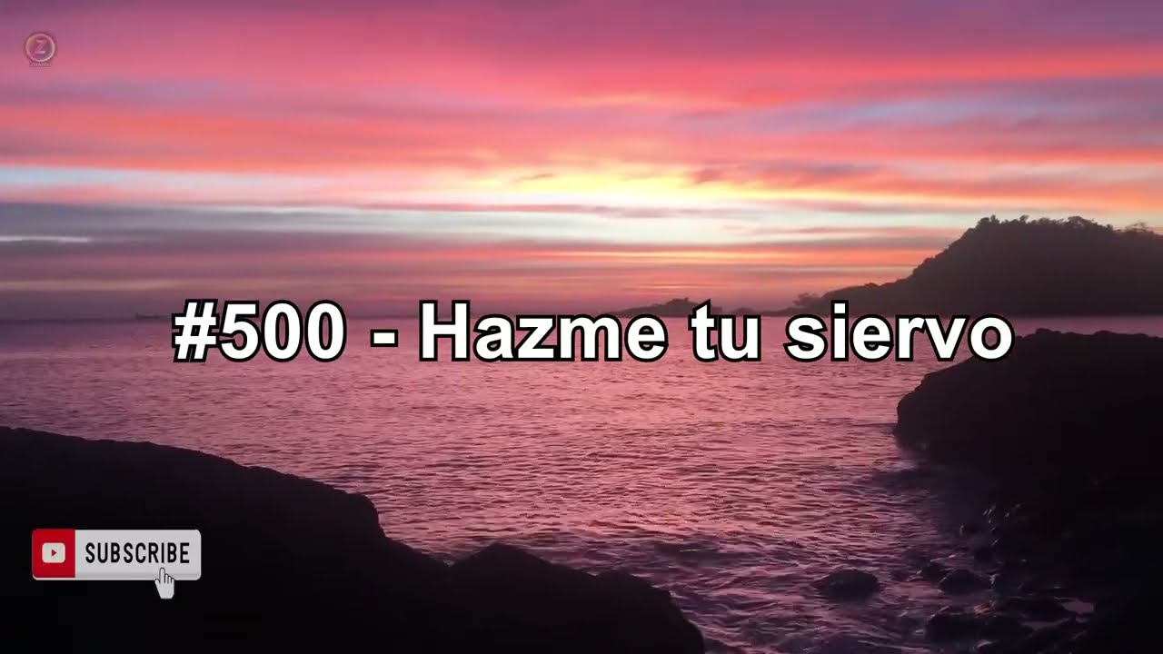
HIMNO FINAL

Slide 23
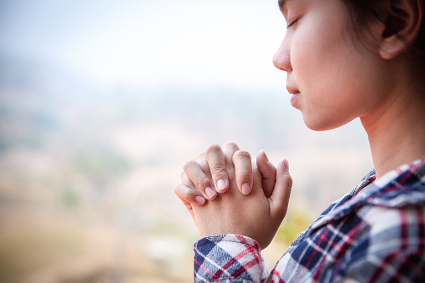
ORACIÓN
FINAL
Padre amado, llena nuestra vida de la justicia de Cristo, para que en nuestra comunidad podamos “HACERLES BIEN”,
en nombre de Jesús, Amén

